Slide 1
ПУТЕШЕСТВИЕ В МИР ОБУВИ: ОТ ЛАПТЕЙ ДО ТУФЕЛЬ.
Подготовила
Воспитатель ГБДОУ № 135
Выборгского района
Санкт-Петербурга
Соловьева Ю.А.

Slide 2
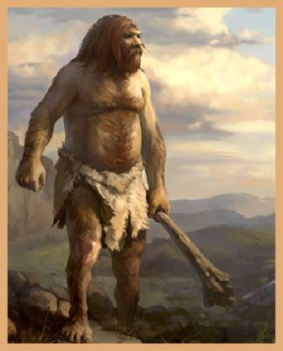
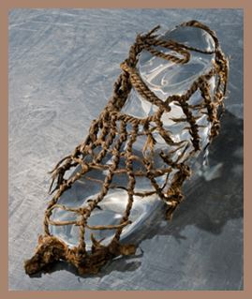
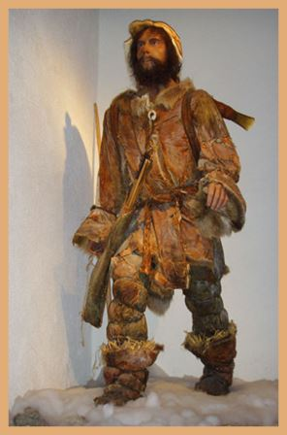
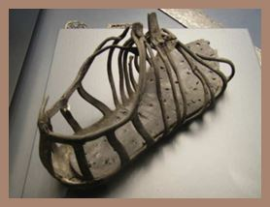
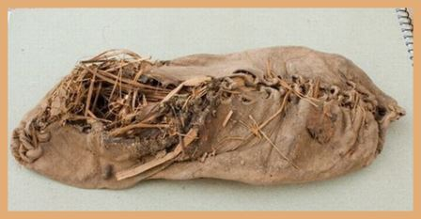
История обуви насчитывает несколько тысячелетий. Древнему человеку приходилось ходить по мокрой траве, острым камням, горячему песку или ледяному снегу, и ему потребовалось что-то надевать на ноги, чтобы защитить их. Поэтому первая обувь, которую он изобрел, была сделана из коры, травы, полосок кожи или плоских кусочков дерева. Человек прикреплял их к подошвам ног бечевкой, а концы заматывал вокруг лодыжек.

Slide 3
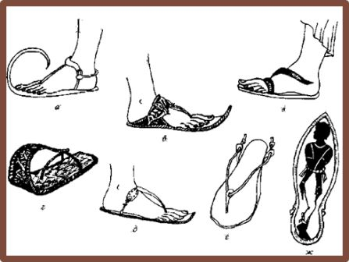
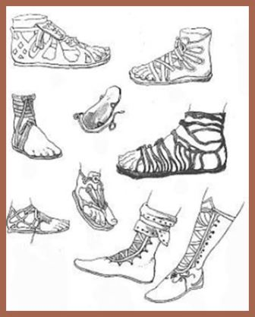
Чуть позже человек додумался до сандалий (кора сандалового дерева). Известно, что открытые сандалии появились в Египте, Риме и Древней Греции. Так жители этих стран защищали свои ноги от воздействия горячего песка. Дома же они ходили босиком. Изготавливали обувь тогда из папируса и пальмовых листьев, потом стали использовать ремешки и дальше все больше усовершенствовали сандалии для удобства ношения.

Slide 4
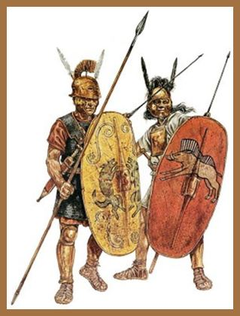
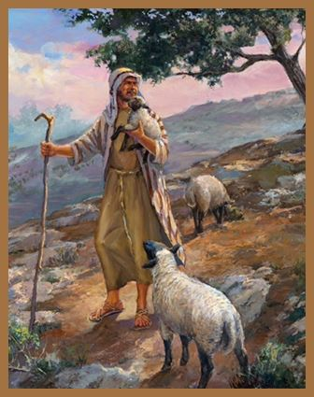
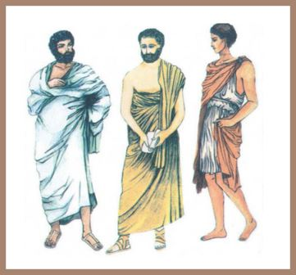
В те далекие времена обувь была огромной роскошью, поэтому многие люди продолжали ходить босиком. Обувь в основном носили воины, путешественники и пастухи, чьи ноги часто сталкивались с неровностями и трудностями пути больше других, а также представители высших сословий (знатные и богатые люди).
Позже, древние греки стали делать обувь именно для правой и левой ноги.

Slide 5
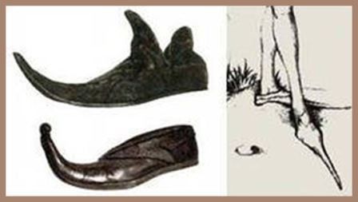
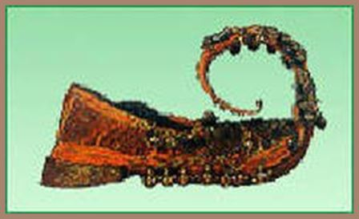
Шли времена, и люди придумали что-то вроде ботинок. Эти ботинки, предназначенные для богатых людей и вельмож, имели очень длинные носы, причем, чем длиннее был нос башмака, тем престижнее считалась обувь, и тем респектабельнее был ее владелец. Простым горожанам не разрешалось иметь обувь длинными носами.

Slide 6
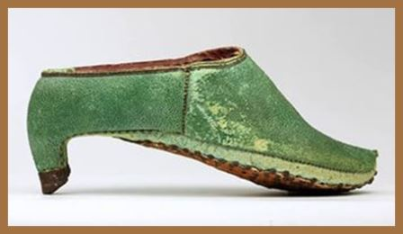
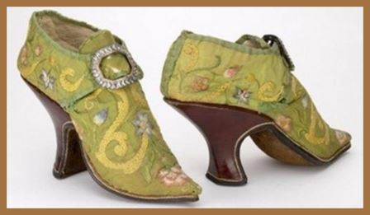
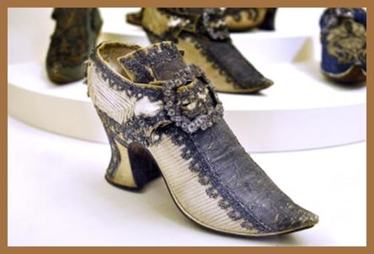
Шли времена и обувь совершенствовалась. Появились ремешки и подошва . Обувь стали изготавливать из более тонкой кожи, различных тканей, с украшениями в виде бантов и пряжек. Появились ботинки, сапоги и туфли.
А Египту история обязана изобретением каблука, без которого невозможно представить современную обувь. Правда, носили их не женщины-модницы, а простые землепашцы, чтобы легче было передвигаться по рыхлой земле.
Только позже каблуки стали показателем социального положения.

Slide 7
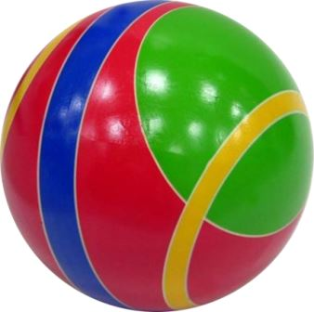
ПОИГРАЕМ?
КАКИЕ ВИДЫ ОБУВИ ТЫ ЗНАЕШЬ?

Slide 8
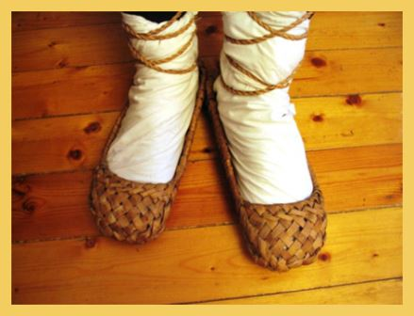
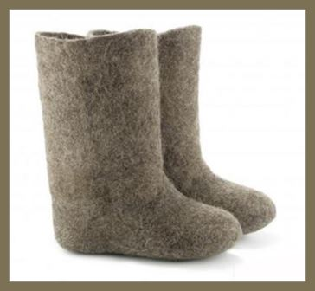
А какая же самая народная обувь была раньше на Руси?
Лапти плелись из древесного лыка (липовые, вязовые и другие), изготавливались из бересты. Иногда для прочности в древесные волокна вплетались кожаные ремни.
Лапти обувались на портяные и шерстяные подвертки (онучи, или опорки) и подвязывались крест-накрест до колена.
Валенки изготавливались из овечьей шерсти. Раньше на Руси валенки носили только зажиточные крестьяне, потому как стоили они довольно дорого. Семья, в которой были хоть одни валенки, считалась богатой.
Упоминание о лаптях и валенках встречается во многих русских сказках, потешках, загадках, частушках, колыбельных, поговорках, пословицах.

Slide 9
СОБЕРИТЕ КАРТИНКИ И ВСПОМНИТЕ НАЗВАНИЯ СКАЗОЧНО-ВОЛШЕБНОЙ ОБВУИ

Slide 10
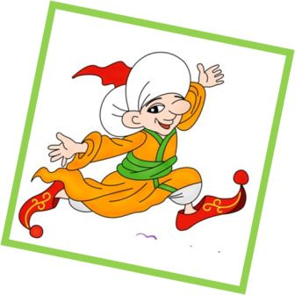
Сказочно-волшебная обувь.

Slide 11
Разгадайте кроссворд и узнайте название старинной профессии, связанной с обувью

Slide 12
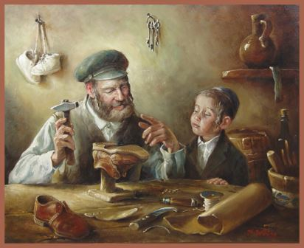
САПОЖНИК (БАШМАЧНИК)

Slide 13
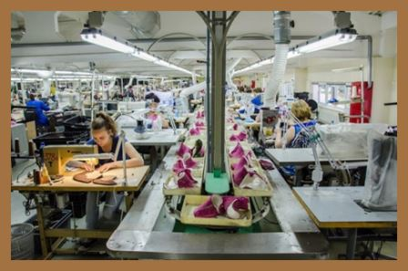
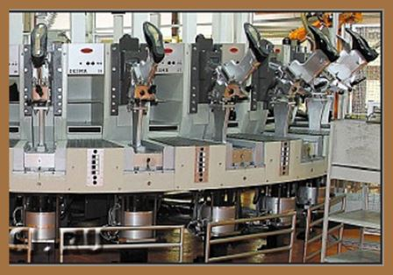
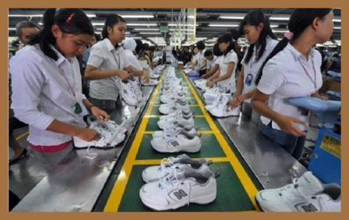
Современное производство обуви.

Slide 14
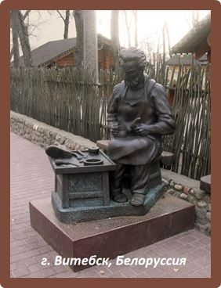
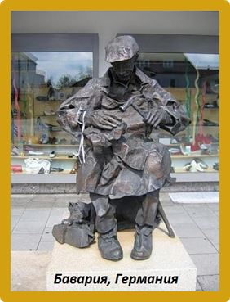
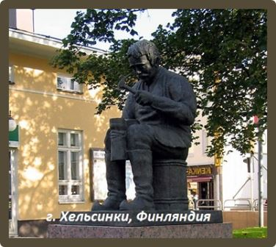
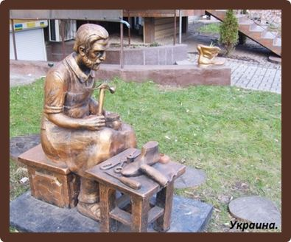
Памятники обувному мастеру.

Slide 15
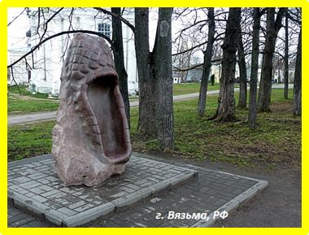
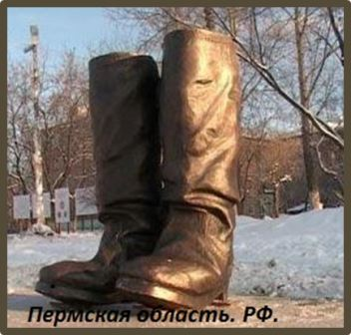
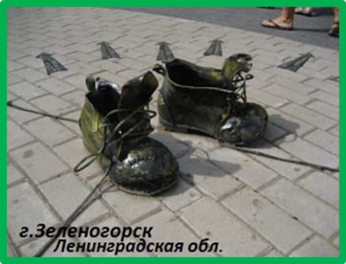
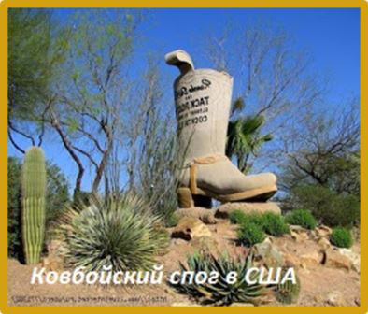
ПАМЯТНИКИ ОБУВИ

Slide 16
СПАСИБО ЗА ВНИМАНИЕ.
ДО НОВЫХ ВСТРЕЧ.

